Slide 1
Estudio del performance de estudiantes
Alumno:
Carlos Mujica

Slide 2
Abstract
En el siguiente dataset de Student Performance Data Set | Kaggle tenemos los logros académicos de la población de estudiantes de dos escuelas secundarias de portugal.los datos fueron recolectados a través de encuestas y reportes de las escuelas. en el cual podemos destacar los tipos de datos obtenidos en grados académicos y socioculturales.
determinando los grados académicos como el fenómeno principal en cuestión de estudio, debemos empezar a preguntarnos de qué manera las distintas variables del dataset se relacionan con este para poder determinar si son realmente influyentes o no. Por lo tanto se procederá a aplicar métodos estadísticos para poder estudiar y visualizar las relaciones entre estas. esto es información relevante para los padres, tutores, profesores, escuelas, universidades, gobierno y entidades educativas

Slide 3
Preguntas de Interés
Pregunta principal:
¿De qué manera afectan las distintas categorías a la nota final?
Preguntas Secundarias:
¿Afecta el acceso a Internet a la nota final de los estudiantes?
¿Afecta el tamaño del núcleo familiar al rendimiento?
¿Cómo afecta la educación de los padres al rendimiento escolar?
afecta el tiempo de estudio al promedio?

Slide 4
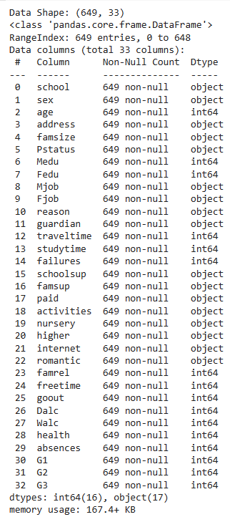
Resumen Metadata
La data está conformada por 649 filas y 33 columnas

Slide 5
Resumen Metadata
school - escuela del estudiante (binario: 'GP' - Gabriel Pereira or 'MS' - Mousinho da Silveira)
sex - genero del estudiante (binario: 'F' - femenino o 'M' - masculino)
age - edad (numérico: va desde 15 hasta 22)
address - direccion (binario: 'U' - urbano o 'R' - rural)
famsize - tamaño del grupo familiar (binario: 'LE3' - menos o igual a 3 'GT3' - mayor que 3 3)
Pstatus - estado de cohabitación de los padres (binario: 'T' - viviendo juntos or 'A' - aparte)
Medu -educación de la madre (numerico: 0 - ninguna, 1 - primaria (4th grade), 2 - 5to hasta 9no grado, 3 - educación secundaria o 4 - educación universitaria)
Fedu - educacion del padre (numerico: 0 - ninguna, 1 - educacion primaria (4th grade), 2 - 5to hasta el 9no grado, 3 - educación secundaria or 4 - universitaria)
Mjob - trabajo de la madre (nominal: 'maestra', 'health' si trabaja en salud , 'services' si trabaja en servicios públicos (policía, o administrador), 'at_home' si está en casa o 'other' otros)
Fjob - trabajo del padre (nominal: 'maestro', 'health' si trabaja en el sector salud, 'services' si trabaja en servicios públicos (administrativo o policía), 'at_home' si esta en casa 'other' otros)
reason - razón para ir a esa escuela (nominal: 'home' cerca de su casa, 'reputation' reputación, 'course' preferencia en el curso académico o 'other' otros)
guardian - guardián del estudiante (nominal: 'mother' madre, 'father' padre o 'other' otros)
traveltime - tiempo de viaje de la escuela a la casa (numérico: 1 - <15 min., 2 - 15 hasta 30 min., 3 - 30 min. hasta 1 hr, o 4 - >1 hr)
studytime - tiempo de estudio semanal (numérico: 1 - <2 hr, 2 - 2 hasta 5 hr, 3 - 5 hasta 10 hr, o 4 - >10 hr)
failures - número de reprobaciones pasadas (numérico: n if 1<=n<3, else 4)
schoolsup - soporte escolar educativo (binario: yes or no)

Slide 6
Resumen Metadata
famsup - soporte familiar a la educación (binario: yes or no)
paid - clases extras pagas (en matemáticas o portugues) (binario: yes or no)
activities - actividades extra curriculares (binario: yes or no)
nursery - sí fue a la guardería (binario: yes or no)
higher - si el alumno desea continuar en estudios superiores (binario: yes or no)
internet - acceso al internet en casa (binario: yes or no)
romantic - si tiene una relación romántica (binario: yes or no)
famrel - calidad de la relación familiar (numérico: desde 1 - muy malo hasta 5 - excelente)
freetime - tiempo libre después de la escuela (numérico: desde 1 - muy bajo hasta 5 - muy alto)
goout - frecuencia de salida con amigos (numérico: desde 1 - muy bajo hasta 5 - muy alto)
Dalc - consumición de alcohol entre semana (numérico: from 1 - very low hasta 5 - very high)
Walc - consumición de alcohol en el finde de semana (numérico: desde 1 - muy bajo hasta 5 - muy alto)
health - estado de salud actual (numérico: desde 1 - muy mala hasta 5 - muy buena)
absences - ausencias escolares (numérico: desde 0 to 93) estas notas están relacionadas con la materia en cuestión que vendría siendo P portugues
G1 - nota del primer periodo (numeric: desde 0 hasta 20)
G2 - nota del segundo periodo (numeric: desde 0 hasta 20)
G3 - nota final (numérico: desde 0 hasta 20, )

Slide 7
Análisis Exploratorio de los Datos

Slide 8
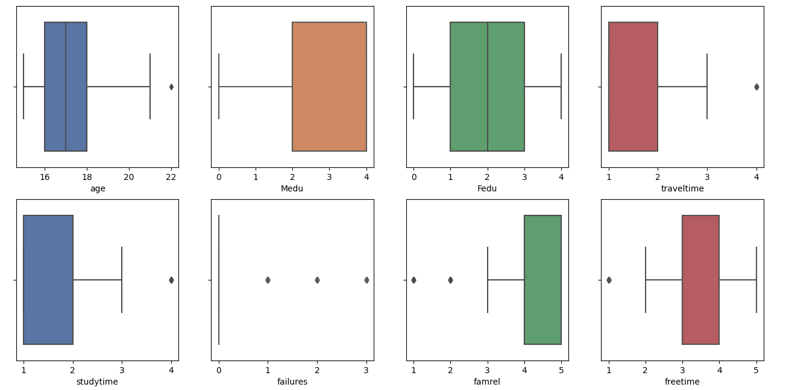
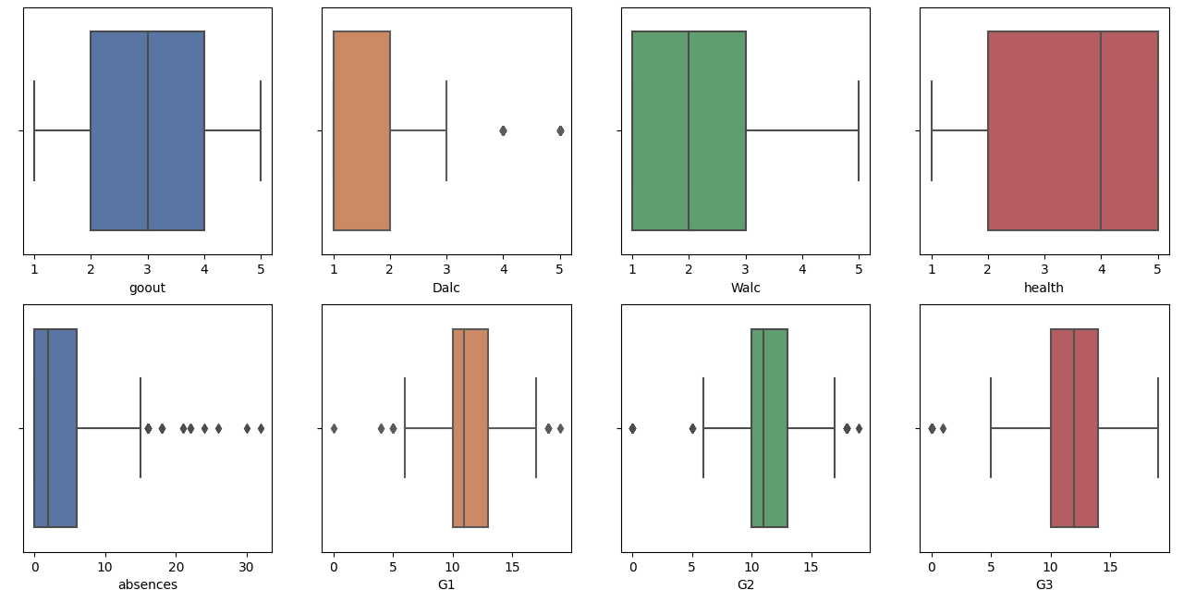
Tenemos que la edad promedio es de 16 a18
Que la educación de las madres está entre un nivel de secundario y universitarios
En cambio el nivel educativo de los padres es un poco menos
Que el tiempo de viaje de los estudiantes en promedio es de 1 a 2 horas
Que el tiempo de estudio promedio de los estudiantes es de 1 a 2 horas
Tenemos un gráfico anómalo en failures que se debe a que los estudiantes que reprueban son muy pocos por lo tanto los detecta como outliers
Que la relación de los estudiantes con sus familias es en promedio buena
Que el tiempo libre de los estudiantes es de 3 a 4 horas
Que en promedio los estudiantes tienen la misma frecuencia de salidas con amigos
Que los alumnos no consumen tanto alcohol entre semana
Que suelen consumir alcohol los fines de semana
Que en promedio la salud de los alumnos está por encima de 3 =normal
Que las ausencias no son tan frecuentes pero que tenemos ciertos valores irregulares en cuanto a ella (probablemente un alumno que abandonó por x motivo)
En cuanto a g1 g2 y g3 podemos observar que la mediana está por encima del valor medio del máximo de los datos

Slide 9
Analisis Bivariado

Slide 10
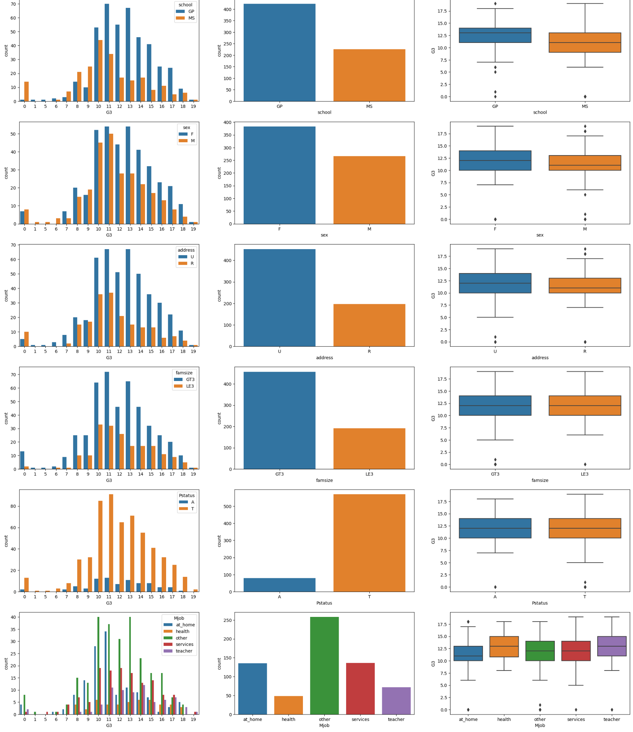
Tenemos que los alumnos de la escuela “GP” tienen mejor promedio
Tenemos que las mujeres tienen mayor distribución que los varones y por lo tanto tienen mayor promedio en general
Tenemos que los alumnos que viven en zonas urbanas tiene mejor promedio que aquellos que viven en zonas rurales
El tama;o familiar no parece tener mucho que ver con el promedio
Pareciera que el estado de convivencia de los padres no tuviera un efecto marcable pero los datos están muy desproporcionados como para dar un insight correcto
Aquellos alumnos con una madre dedicada a las salud o a la enseñanza parecen tener mejor rendimientos que aquellos que no

Slide 11
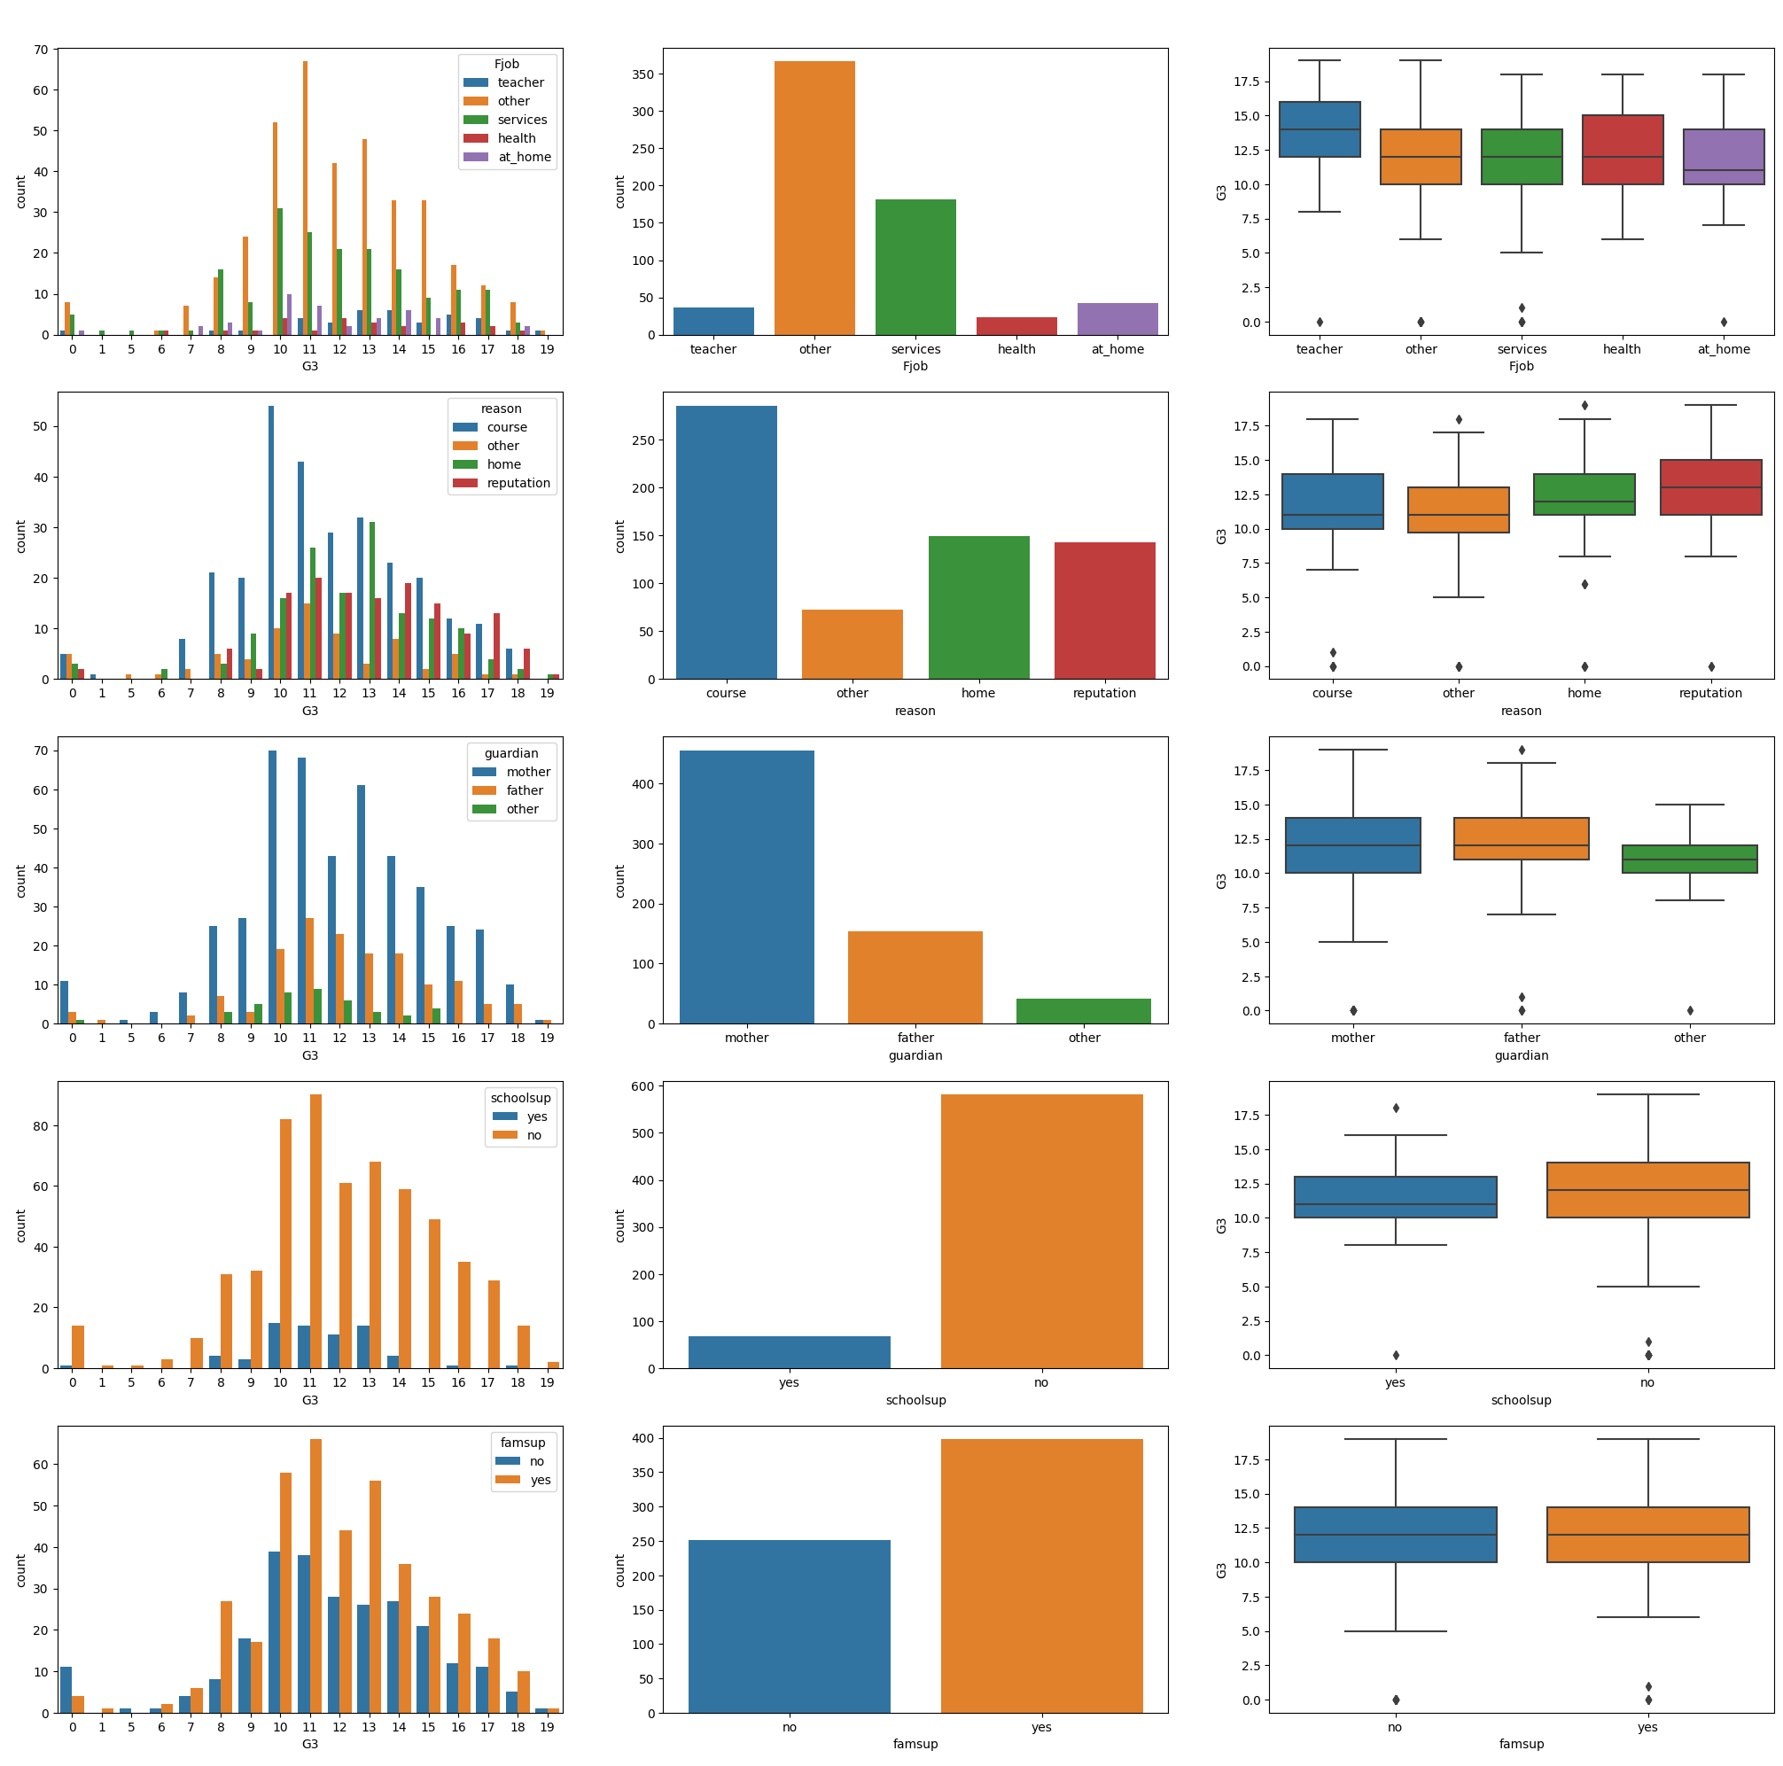
Tenemos que aquellos alumnos cuyos padres se dedican a la enseñanza o a la salud tiene mejor promedio que aquellos que no
Podemos ver que muchos se inscribieron en la escuela de preferencia por el pensum
Los alumnos que son criados por madres o padres solteros parecen tener el mismo desempeño mientras que los que tiene tutores parecieran tener un poco menos
El soporte escolar no parece tener un efecto positivo en las notas
El apoyo familiar tampoco se puede apreciar como un impacto positivo en el promedio

Slide 12
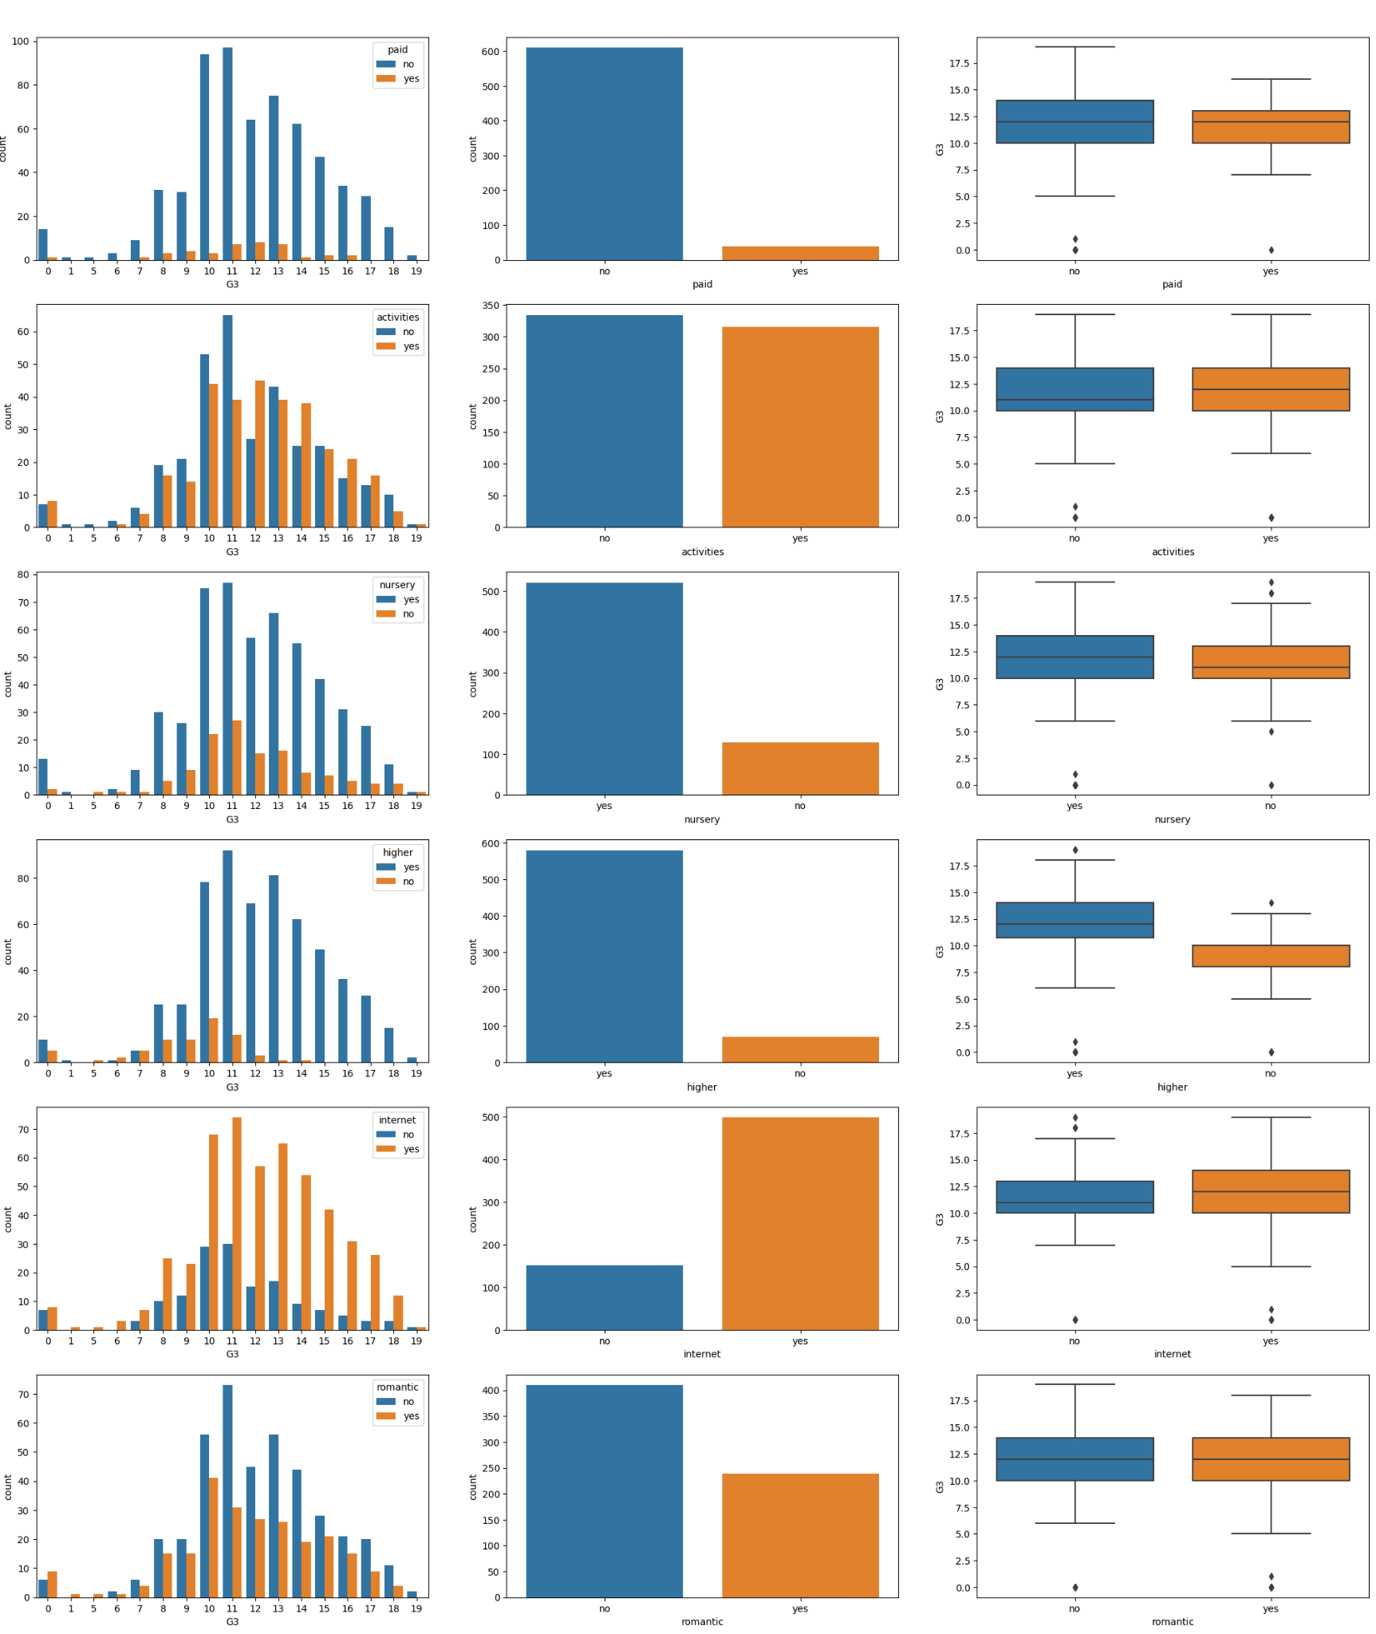
Aquellos alumnos que reciben clases pagas no parecen tener mejor rendimiento
Estar en actividades extra escolares parece no tener efecto
Los alumnos que fueron al preescolar parecen tener el mismo desempeño que aquellos que no
Aquellos alumnos que demostraron interés por continuar sus estudios superiores tienen un mayor promedio en general que aquellos que no
El acceso a internet parece tener un efecto positivo en la nota final
Y aquellos alumnos que mantienen una relación amorosa no demostraron tener o mayor desempesño escolar que aquellos que no

Slide 13
Análisis Multivariado

Slide 14
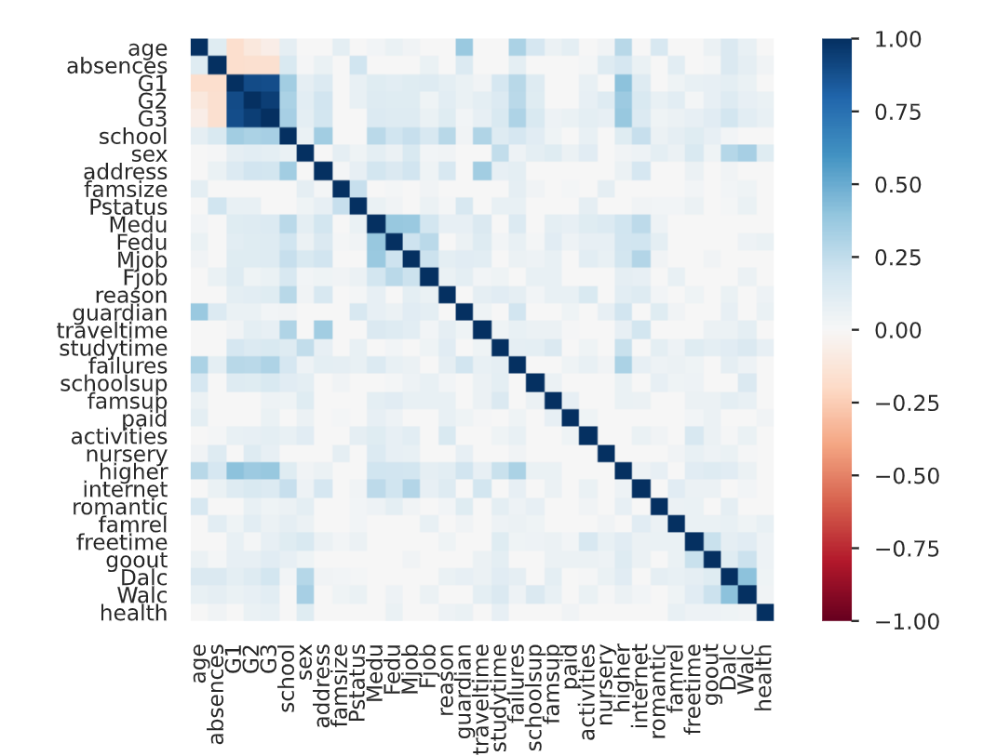
G1,g2 y g3 tienen correlaciones muy altas por por que g3 depende de ellas
Interesantemente la educación del padre tiene una correlación positiva con la de la madre
Tenemos que las ausencias tiene una correlación negativa con g3
Y asu vez podemos ver comos los fallos también tienen una correlación negativa con g3

Slide 15
Insights
Pregunta principal:
¿De qué manera afectan las distintas categorías a la nota final?
Como hemos podido ver no todas las variables son en sí muy importantes a la hora de determinar el rendimiento escolar de un alumno, pero con más datos pudimos llegar a conclusiones mucho más interesantes. Pero es importante determinar que aquellas de carácter socio/cultural tiene cierta relevancia en el promedio.
Preguntas Secundarias:
¿Afecta el acceso a Internet a la nota final de los estudiantes?
Si, no de una manera exagera pero si lo suficiente.
¿Afecta el tamaño del núcleo familiar al rendimiento?
No pareciera por los datos estudiados
¿Cómo afecta la educación de los padres al rendimiento escolar?
Tienen cierta relevancia ciertas profesiones como padres profesores o profesionales de la salud
afecta el tiempo de estudio al promedio?
En los datos obtenidos no se puede apreciar que afecte de una manera muy drástica

